Slide 1


Composition musicale par réseau de neurones
Professeur :
M. Knippel
Etudiants :
Jeremy CATELAIN
Claire DRIGUEZ
Lucas RAMAGE
Vendredi 12 Janvier 2018
<numéro>

Slide 2
Plan
Introduction
Réseaux de neurones et Apprentissage
Les fichiers MIDI
Les données
Création du réseau
Tests
Prédiction
Conclusion
<numéro>

Slide 3
Plan
Introduction | Claire | 1 min
Réseaux de neurones Et Apprentissage | Claire | 3 min
Les fichiers MIDI | Lucas | 2 min
Les données | Jeremy | 2 min
Création du réseau | Jeremy | 4 min 30
Tests | Lucas | 3 min
Prédiction | Claire | 2 min
Conclusion | Jeremy | 2 min
<numéro>

Slide 4
Plan
Introduction
Réseaux de neurones et Apprentissage
Les fichiers MIDI
Les données
Création du réseau
Tests
Prédiction
Conclusion
<numéro>

Slide 5
Introduction
<numéro>

Slide 6
Introduction
Objectifs :
- Comprendre le fonctionnement des réseaux de neurone
- Extraire les données à partir d’un fichier MIDI et le rendre utilisable par le réseau de neurone
- Construire et implémenter le réseau de neurone
- Appliquer les méthodes d’apprentissage automatique pour prédire des notes de musique
<numéro>

Slide 7
Réseaux de neurones et Apprentissage
<numéro>

Slide 8
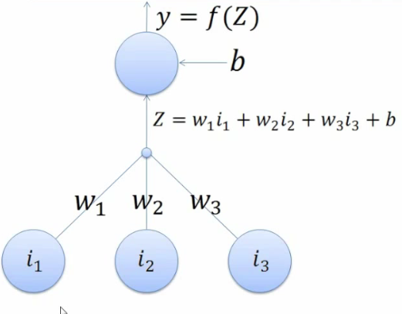
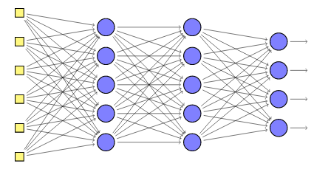
Réseaux de neurones et Apprentissage
<numéro>

Slide 9
Les fichiers MIDI
<numéro>

Slide 10

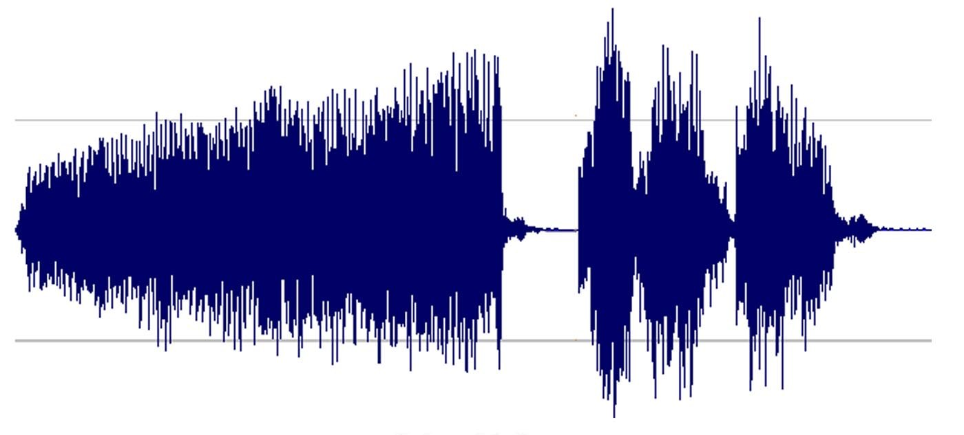
Les fichiers MIDI
=
Un signal de fréquence et d’amplitude variable
Un son ou une musique
<numéro>

Slide 11
Les fichiers MIDI
=
Un signal de fréquence et d’amplitude variable
Un son ou une musique
Comment récupérer ces fréquences et ces amplitudes ?
<numéro>

Slide 12

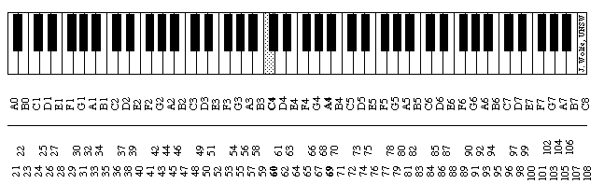
Les fichiers MIDI
Les touches du piano sont utilisées comme référence
60
Il est possible d’atteindre d’autres fréquences en ajoutant un pitch
<numéro>

Slide 13
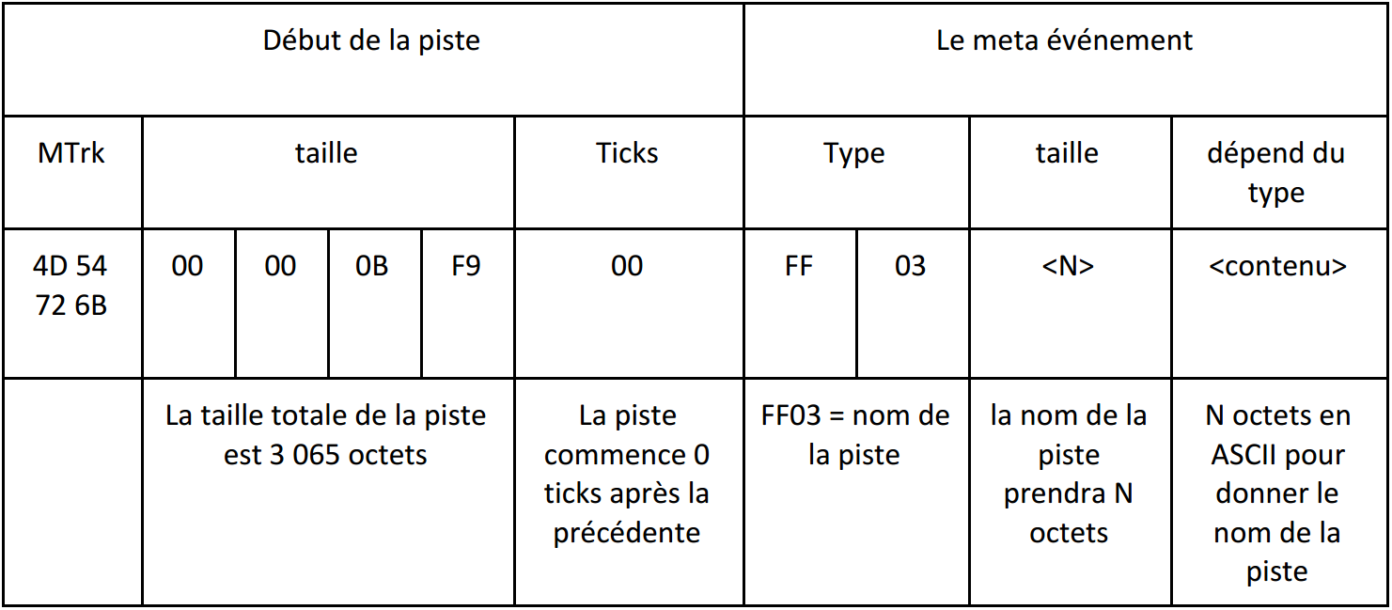
Les fichiers MIDI
<numéro>

Slide 14
Les fichiers MIDI
L’événement NoteOnEvent
Type d’événement |  | Données
NoteOnEvent | Canal | Note | Volume
9 | 0 - 15 | 0 - 127 | 0 - 127
0x9 | 0x0 - 0xF | 0x0 - 0x7F | 0x0 - 0x7F
Le volume est appelé « velocity »
<numéro>

Slide 15
Les fichiers MIDI
L’événement NoteOnEvent : Exemple du Do « milieu »
Type d’événement |  | Données
NoteOnEvent | Canal | Note | Volume
9 | 0 - 15 | 0 - 127 | 0 - 127
0x9 | 0x0 - 0xF | 0x0 - 0x7F | 0x0 - 0x7F
0x9 | 0x0 | 0x3C | 0x3F
Cet exemple permet de jouer la note Do au volume moyen
<numéro>

Slide 16
Les fichiers MIDI
Stopper la lecture d’une note
Type d’événement |  | Données
NoteOnEvent | Canal | Note | Volume
0x9 | 0x0 | 0x3C | 0x0
NoteOffEvent | Canal | Note | Volume
0x8 | 0x0 | 0x3C | 0x3F
Ces deux expressions sont équivalentes
Nous utiliserons la première
<numéro>

Slide 17
Les fichiers MIDI
Le tempo en MIDI
Début de piste
délai
Événement 1
Délai
Événement 2
Etc...
Structure hiérarchique
Le délai est appelé « tick » ou « delta-time »
<numéro>

Slide 18

Les fichiers MIDI
Représentation d’une note
Tick
Note
Volume
On ne tiendra donc pas compte du pitch
<numéro>

Slide 19
Les données
<numéro>

Slide 20
Les données
Créer un script python avec des évenements MIDI
Bibliothèque : https://github.com/vishnubob/python-midi
mididump.py mozart.mid
Découpe
Créer un fichier MIDI
Bibliothèque : midi
→ sortie : un fichier .mid
midi.NoteOnEvent(tick=60, channel=0, data=[86, 0]),
<numéro>

Slide 21
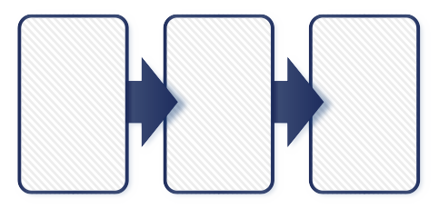
Les données
241 musiques (2000 lignes - Apprentissage)
94 musiques ( 440 lignes -tests)
+1 musique ignorée
Max tick = 155 520
99.9% tick< 3800
Key, velocity <127
1.6 M de notes
336 fichiers MIDI (musique classique)
Analyse
Découpe
midi.NoteOnEvent(tick=60, channel=0, data=[86, 0]),
<numéro>

Slide 22
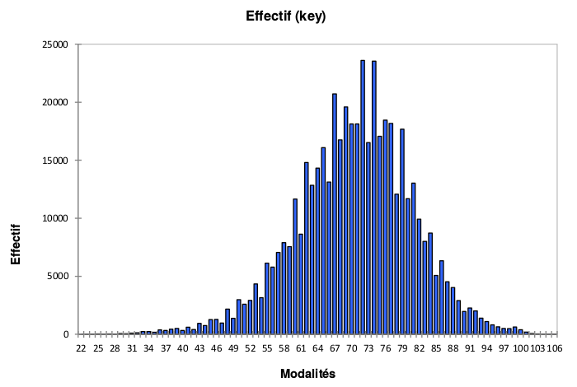
Les données
Découpe
<numéro>

Slide 23
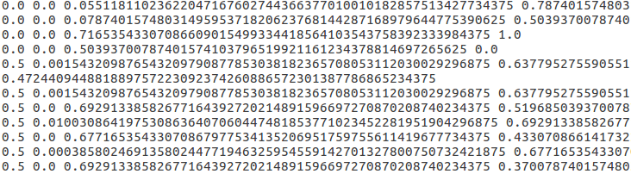


Les données
Découpe
Normalisation (min-max)
<numéro>

Slide 24

Les données
Découpe
Apprentissage
contenant 241 musiques
Tests
contenant 94 musiques
<numéro>

Slide 25
Création du réseau
<numéro>

Slide 26


Création du réseau
+ réseau de neurones
+ apprentissage
+ prédiction
Réseau de neurones récurrent (LSTM)
Taille de la séquence
Transformation des données
<numéro>

Slide 27
Tests
<numéro>

Slide 28
Tests
Paramètre | Valeur
Taille séquence | 10
Taille batch | 15
Nombre epochs | 10
Taux apprentissage | 0,01
Taux decay | 0,001
Patience | 2
Paramètres constants:
<numéro>

Slide 29
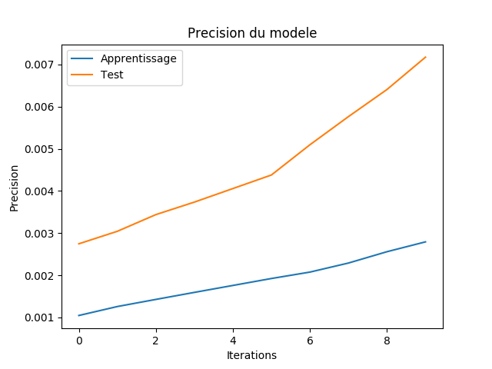
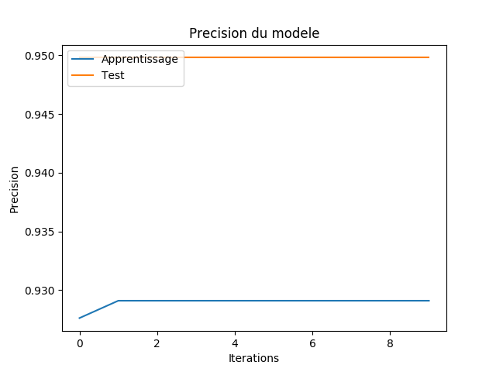
Tests
X
LSTM
Y
Activation linéaire
Activation Hard Sigmoïd
→ Précision très faible
→ Précision très élevée
<numéro>

Slide 30
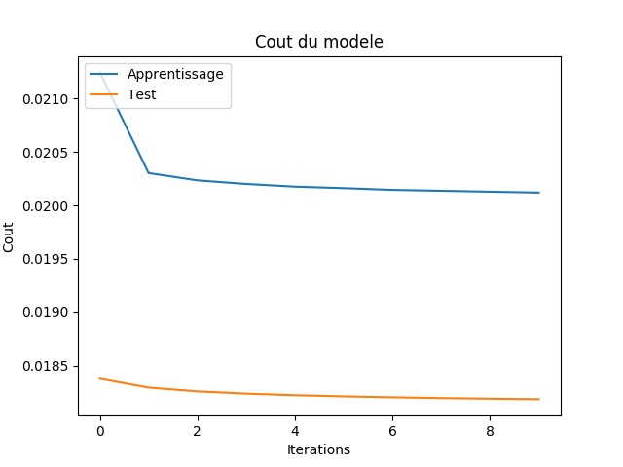
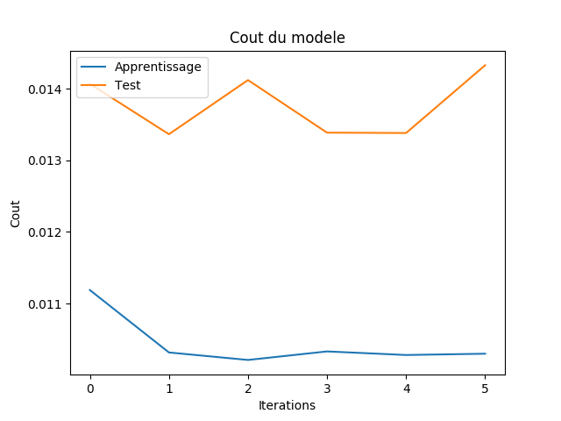
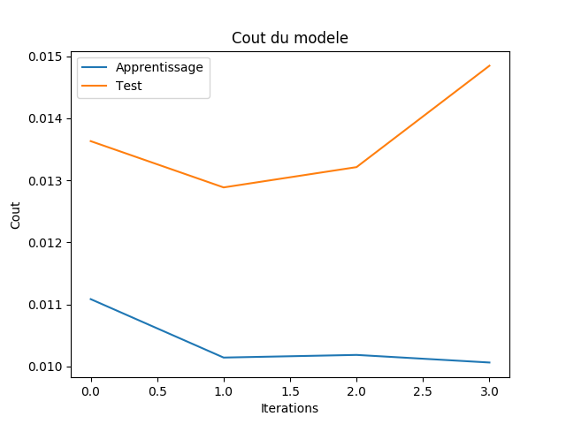
Tests
X
LSTM
Dense
Y
Lors de l’apprentissage l’algorithme peut s’arrêter s’il n’y a pas d’amélioration
Précision 94,9 %
Avec la méthode RMSprop
On obtient aussi 94 % de précision avec une couche Dense linéaire
<numéro>

Slide 31
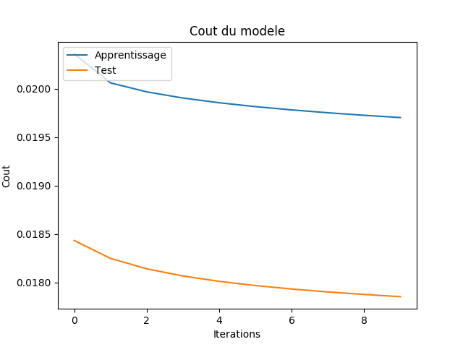
Tests
X
LSTM
Activation
Y
Avec une activation linéaire
Précision 94,98 %
<numéro>

Slide 32
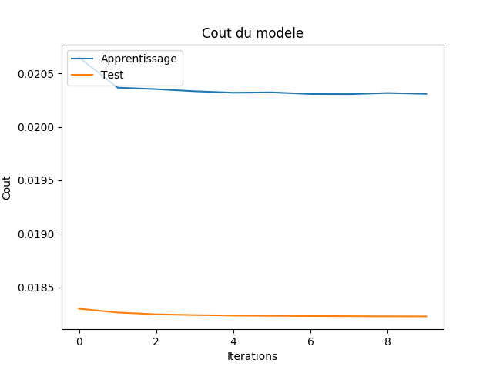
Tests
X
LSTM
LSTM
Y
Afin d’essayer d’obtenir de meilleurs résultats nous avons placé deux LSTM à la suite
On a une précision toujours très bonne
<numéro>

Slide 33
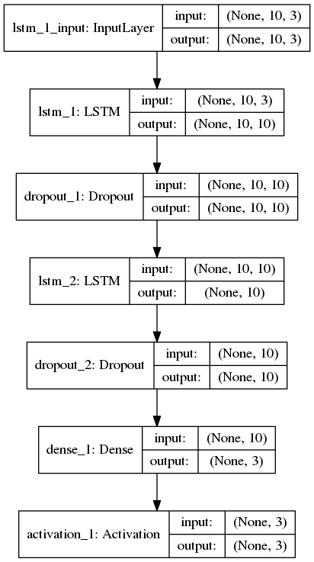
Tests
X
LSTM
Dropout
LSTM
Dropout
Dense
Activation
Y
Comme pour le réseau précédent, on a deux LSTM à la suite mais on ajoute une couche Dense avec une activation softmax
On obtient là encore une précision de 94,98 %
<numéro>

Slide 34
Prédiction
<numéro>

Slide 35
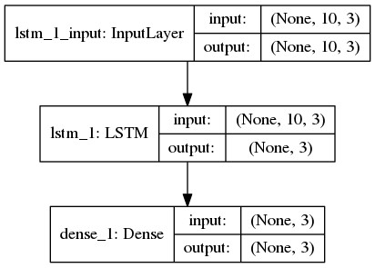

Prédiction
10 notes
Prédiction de plusieurs notes
Modele 1
Modele 2
LSTM+Dense(linear)
LSTM(dropout=0.2) + Dense(sigmoid)
<numéro>

Slide 36
Conclusion
<numéro>

Slide 37

Conclusion : les difficultés
Aucunes connaissances au départ
Sujet très complexe
Peu de ressources explicites
Peu de temps
Mais résultats avec de la persévérance !
<numéro>

Slide 38
Conclusion : les apports
Beaucoup de nouvelles connaissances
Méthodologie
L’envie de continuer et d’en apprendre plus !
<numéro>

Slide 39
Merci !
Professeur :
M. Knippel
Etudiants :
Jeremy CATELAIN
Claire DRIGUEZ
Lucas RAMAGE
Vendredi 12 Janvier 2018
<numéro>

